Slide 1

Notes:
FALA DO PROFESSOR: Nas aulas anteriores, estudamos os fundamentos do desenvolvimento web: Front-End, Back-End, HTTP, APIs e AJAX. Agora vamos consolidar algo que acompanha todas essas tecnologias: as boas práticas. Saber programar é necessário, mas não é suficiente. Um desenvolvedor profissional não apenas faz o código funcionar — ele faz o código ser legível, manutenível, seguro e escalável. É isso que diferencia um iniciante de um profissional. Nesta aula, vamos estudar as boas práticas mais importantes para Front-End e Back-End. Práticas que você deve adotar desde o primeiro dia de desenvolvimento.

Slide 2
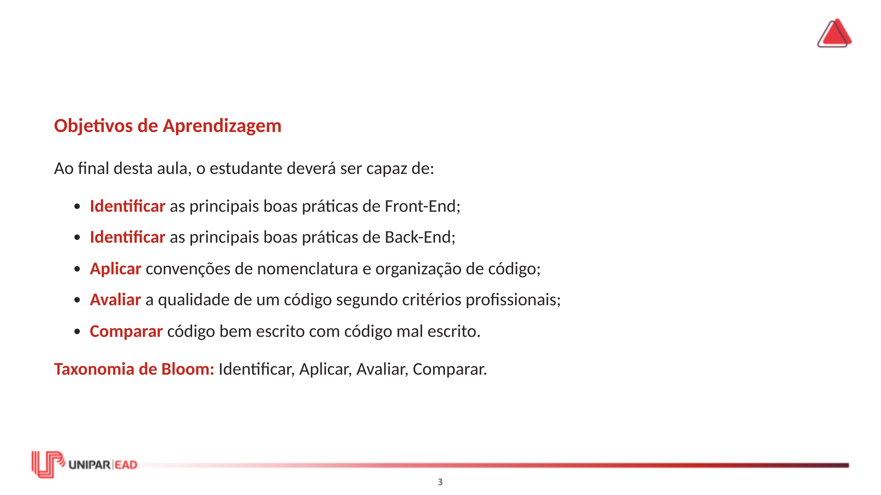
Notes:
FALA DO PROFESSOR: Observe os verbos "avaliar" e "comparar". Esses são níveis cognitivos mais altos. Não basta saber quais são as boas práticas — é preciso ser capaz de julgar se um código as segue ou não, e comparar duas abordagens para decidir qual é melhor. Essa capacidade de avaliar e comparar é o que diferencia um desenvolvedor que apenas segue tutoriais de um desenvolvedor que toma decisões técnicas conscientes.

Slide 3
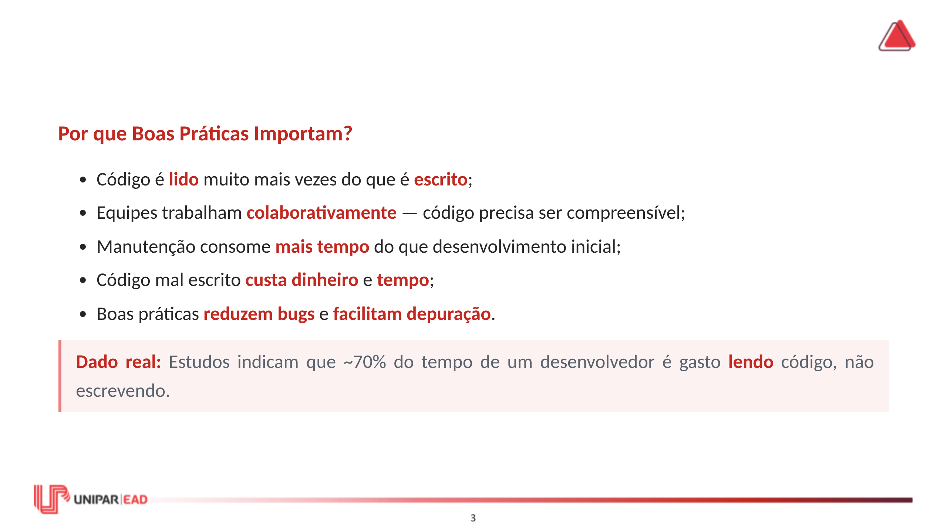
Notes:
FALA DO PROFESSOR: Por que nos preocupamos com boas práticas? Afinal, se o código funciona, não é o suficiente? Não. Código que apenas funciona é código que vai causar problemas no futuro. Vamos entender por quê. Primeiro: código é lido muito mais vezes do que é escrito. Você escreve uma função uma vez, mas ela será lida por você mesmo, por colegas de equipe, por revisores de código e por desenvolvedores que entrarão no projeto meses ou anos depois. Se o código não for legível, cada leitura será uma perda de tempo. Segundo: equipes trabalham colaborativamente. Se você escreve código de forma pessoal e obscura, seus colegas não conseguirão entender. Isso gera retrabalho, dúvidas e conflitos. Terceiro: manutenção consome mais tempo do que desenvolvimento inicial. Um software vive por anos. A maior parte do tempo é gasta corrigindo bugs, adicionando funcionalidades e adaptando a novos requisitos. Código mal escrito torna essa tarefa dolorosa. Quarto: código mal escrito custa dinheiro. Horas de depuração, bugs em produção, lentidão para adicionar funcionalidades — tudo isso tem custo financeiro. Quinto: boas práticas reduzem bugs. Código organizado e limpo é mais fácil de testar, mais fácil de depurar e menos propenso a erros.

Slide 4
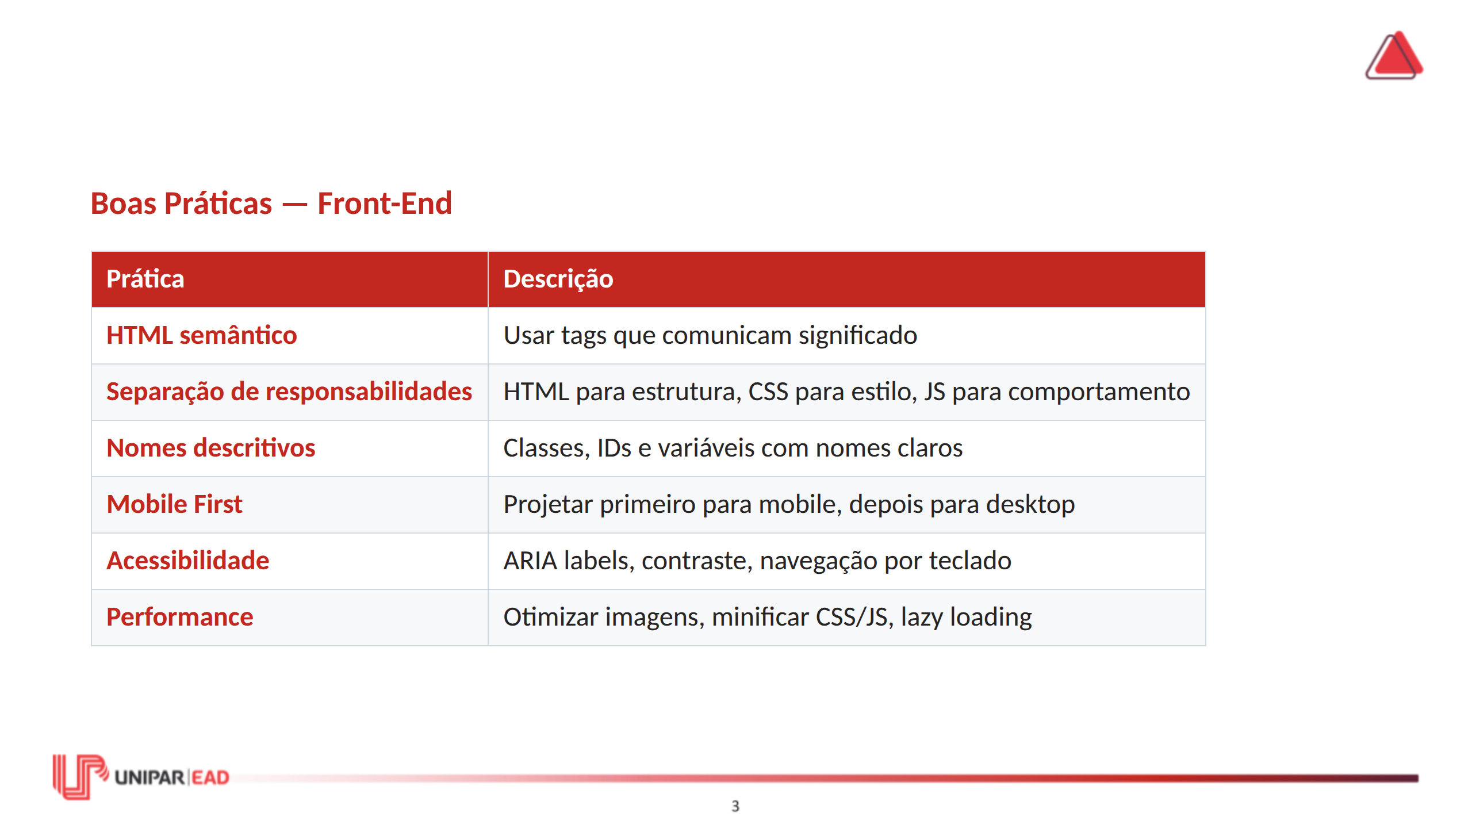
Notes:
FALA DO PROFESSOR: Vamos começar pelas boas práticas de Front-End. HTML semântico: use header, nav, main, section, article, footer em vez de div para tudo. Tags semânticas comunicam significado — para o navegador, para mecanismos de busca e para leitores de tela. Separação de responsabilidades: não misture HTML, CSS e JavaScript no mesmo arquivo. HTML define estrutura, CSS define aparência, JavaScript define comportamento. Quando você mistura, o código se torna difícil de manter. Nomes descritivos: em vez de class="x" ou id="div1", use class="card-produto" ou id="formulario-cadastro". Nomes descritivos tornam o código autoexplicativo. Mobile First: projete primeiro para telas pequenas e depois adapte para telas grandes. Isso garante que a aplicação funcione bem em dispositivos móveis, que são a maioria dos acessos hoje. Acessibilidade: use atributos ARIA (aria-label, role), garanta contraste suficiente entre texto e fundo, permita navegação por teclado. Acessibilidade não é opcional — é obrigação legal e ética. Performance: otimize imagens (use formatos modernos como WebP), minifique CSS e JavaScript, use lazy loading para carregar recursos apenas quando necessário.

Slide 5
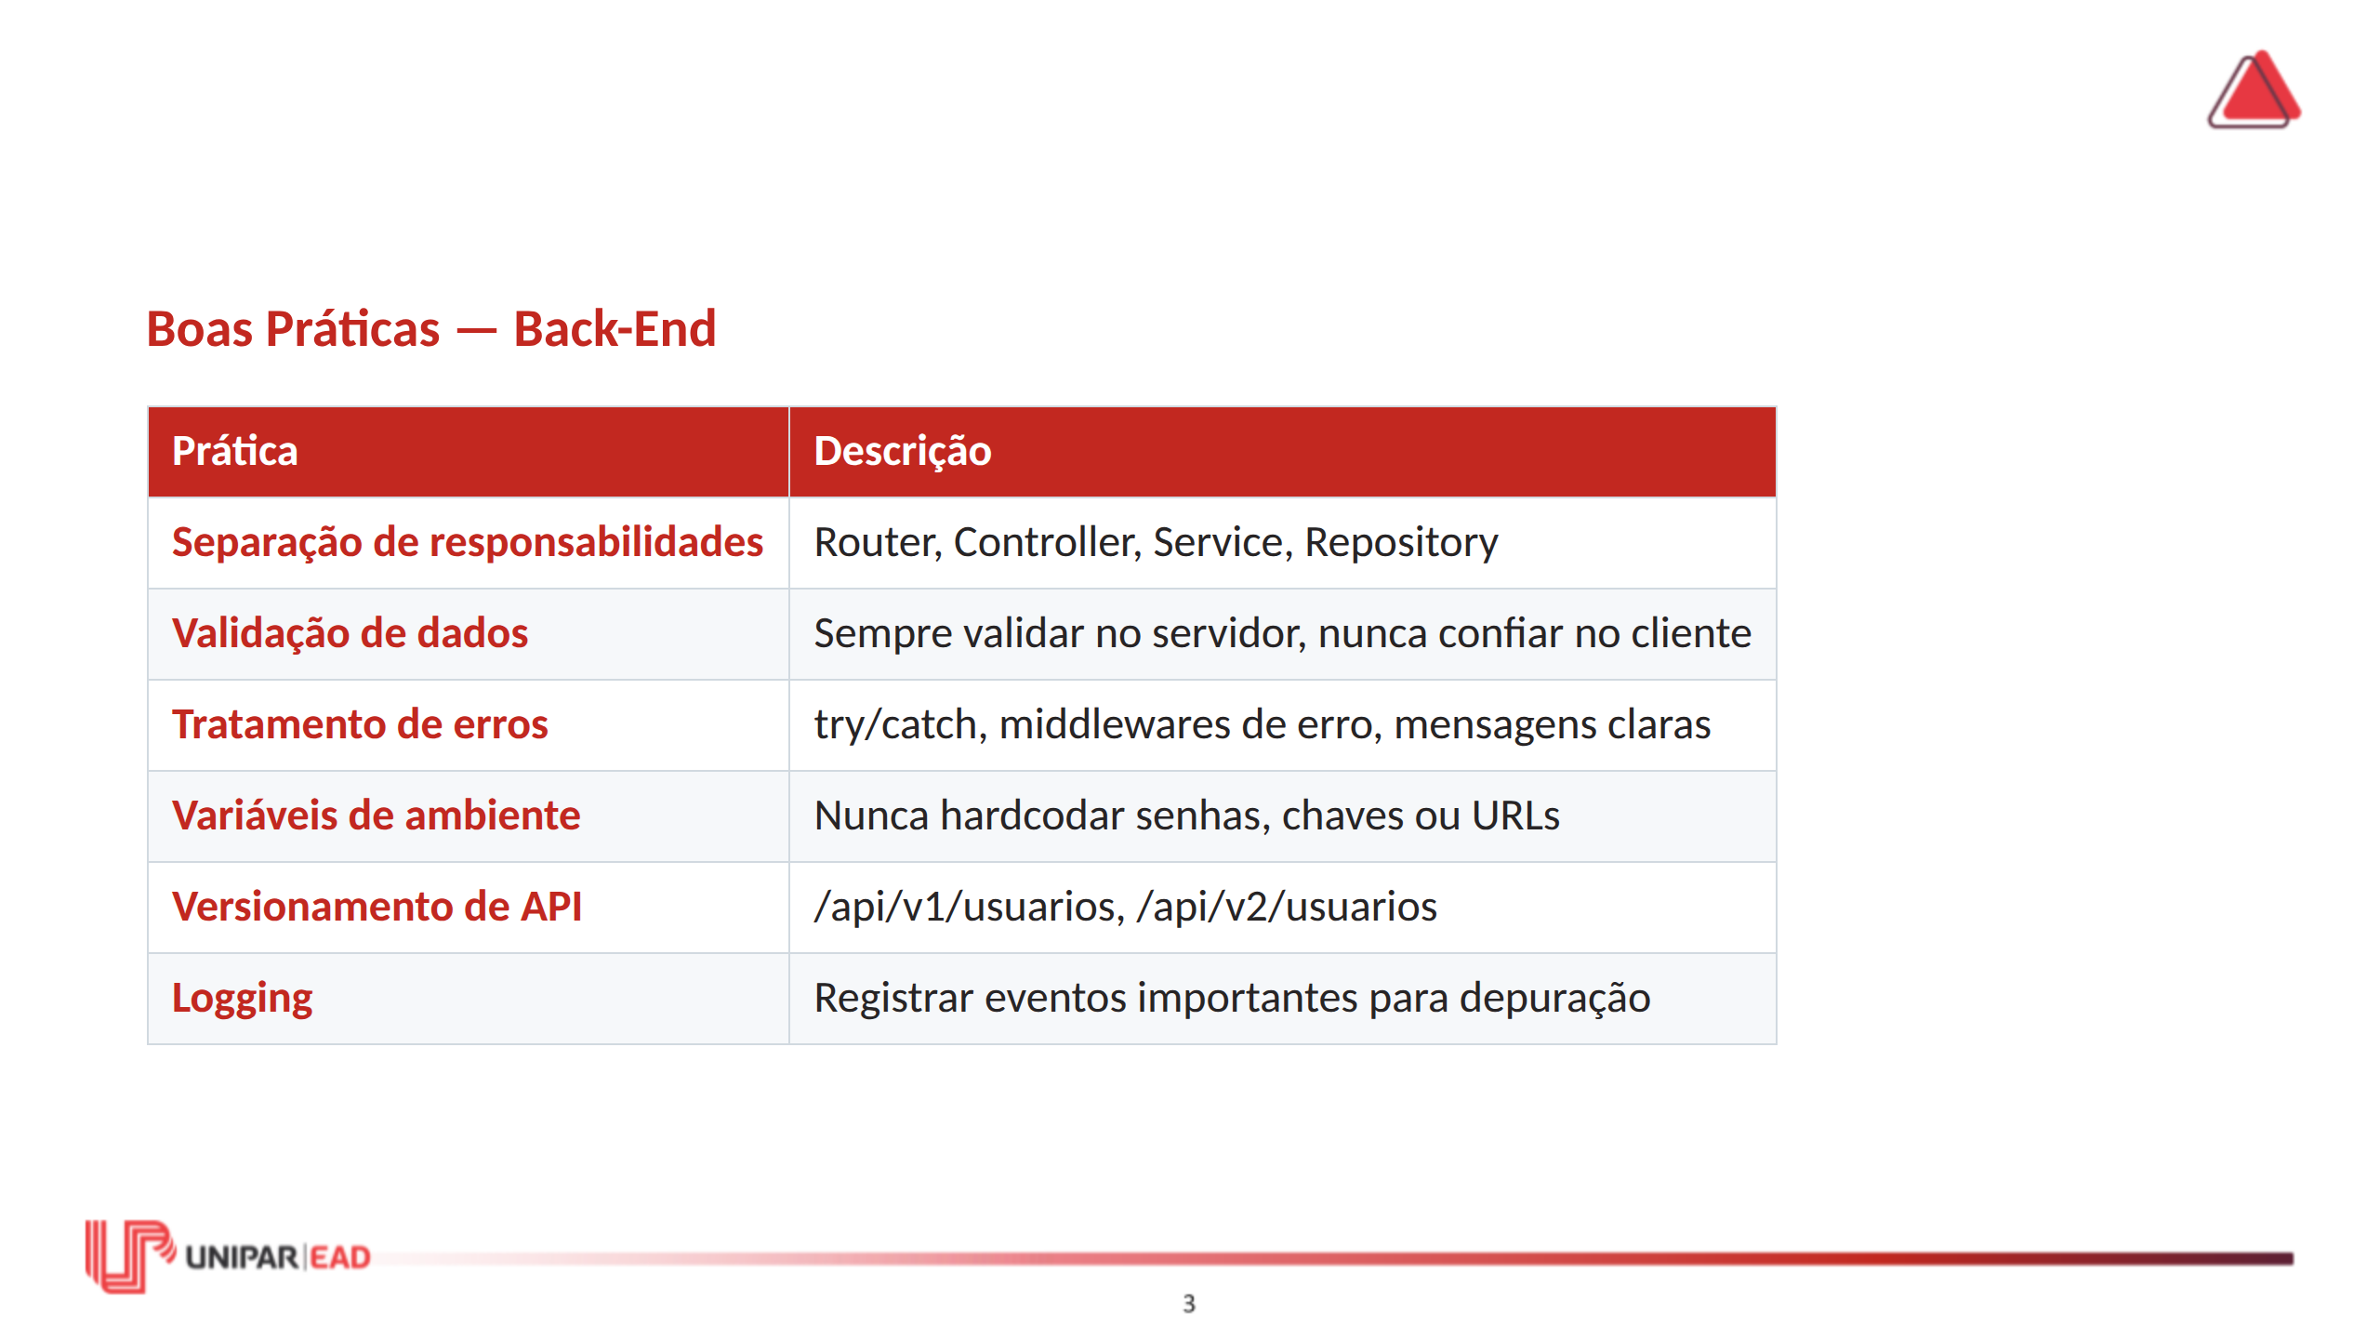
Notes:
FALA DO PROFESSOR: As boas práticas de Back-End são igualmente importantes. Separação de responsabilidades: o código do Back-End deve ser organizado em camadas. Router define as rotas. Controller recebe a requisição e devolve a resposta. Service contém a lógica de negócio. Repository acessa o banco de dados. Essa separação facilita testes, manutenção e escalabilidade. Validação de dados: nunca confie nos dados enviados pelo cliente. O Front-End pode ser contornado — qualquer pessoa pode enviar uma requisição HTTP diretamente. O Back-End deve validar todos os dados: tipos, formatos, tamanhos, obrigatoriedade. Tratamento de erros: use try/catch em operações que podem falhar (acesso a banco, leitura de arquivo, chamada externa). Crie middlewares centralizados de tratamento de erro. Nunca exponha detalhes internos nas mensagens de erro. Variáveis de ambiente: senhas de banco de dados, chaves de API, tokens secretos — tudo isso deve ficar em variáveis de ambiente (arquivo .env), nunca no código-fonte. Se você commitar uma senha no Git, ela pode ser encontrada por qualquer pessoa com acesso ao repositório. Versionamento de API: quando você precisa fazer mudanças incompatíveis na API, crie uma nova versão (/api/v2/) em vez de quebrar a versão existente. Isso permite que clientes antigos continuem funcionando. Logging: registre eventos importantes — requisições recebidas, erros ocorridos, ações de usuários. Logs são essenciais para depuração e auditoria.

Slide 6
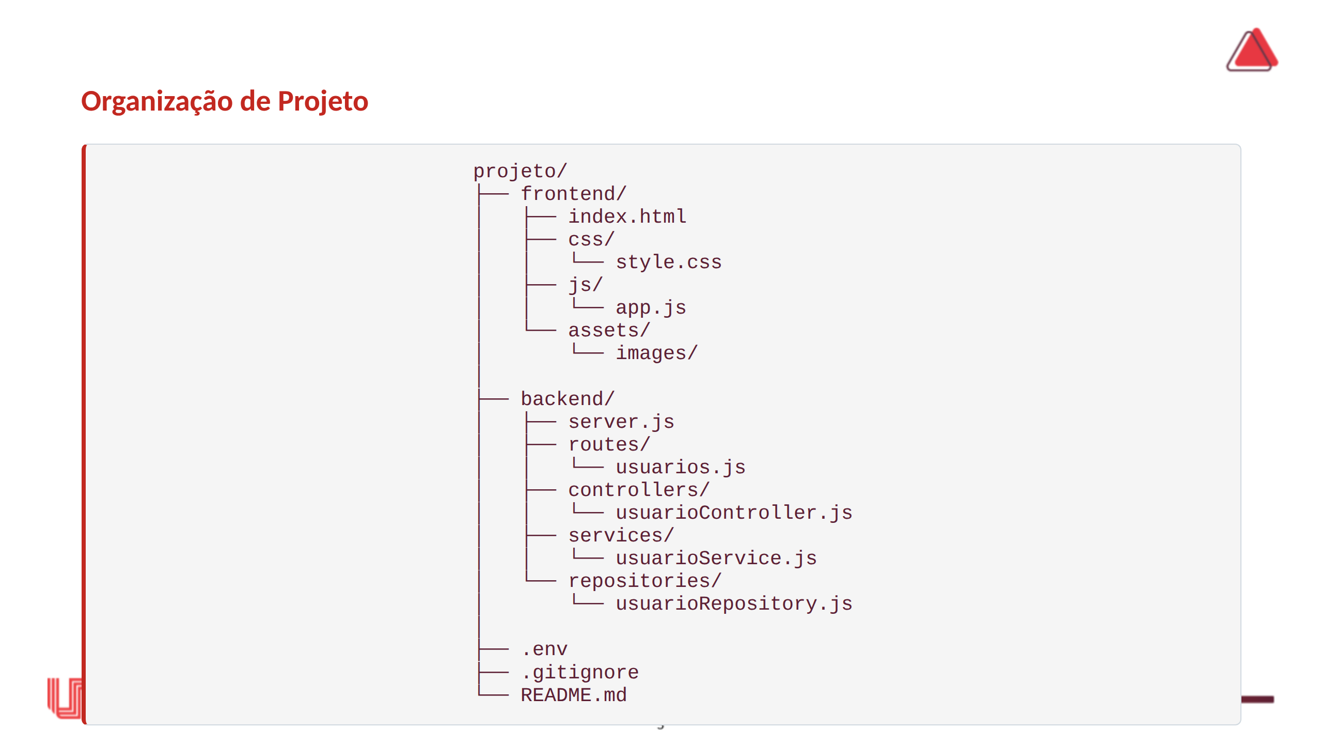
Notes:
FALA DO PROFESSOR: A organização do projeto é uma das boas práticas mais visíveis. Um projeto bem organizado é fácil de navegar — qualquer desenvolvedor consegue encontrar o que precisa em poucos segundos. Observe a estrutura. Temos duas pastas principais: frontend e backend. Isso separa claramente as duas camadas. No frontend, temos o HTML na raiz, CSS e JS em pastas separadas, e uma pasta de assets para imagens e outros recursos. No backend, temos o server.js como ponto de entrada, e pastas separadas para routes, controllers, services e repositories. Essa organização segue o padrão de separação de responsabilidades. O arquivo .env contém variáveis de ambiente (senhas, chaves, URLs). O .gitignore lista arquivos que não devem ser versionados (node_modules, .env). O README.md documenta o projeto — como instalar, como rodar, quais tecnologias foram utilizadas. Essa estrutura não é obrigatória, mas é uma convenção amplamente adotada. Quando você entra em um projeto organizado assim, sabe exatamente onde procurar cada coisa.

Slide 7
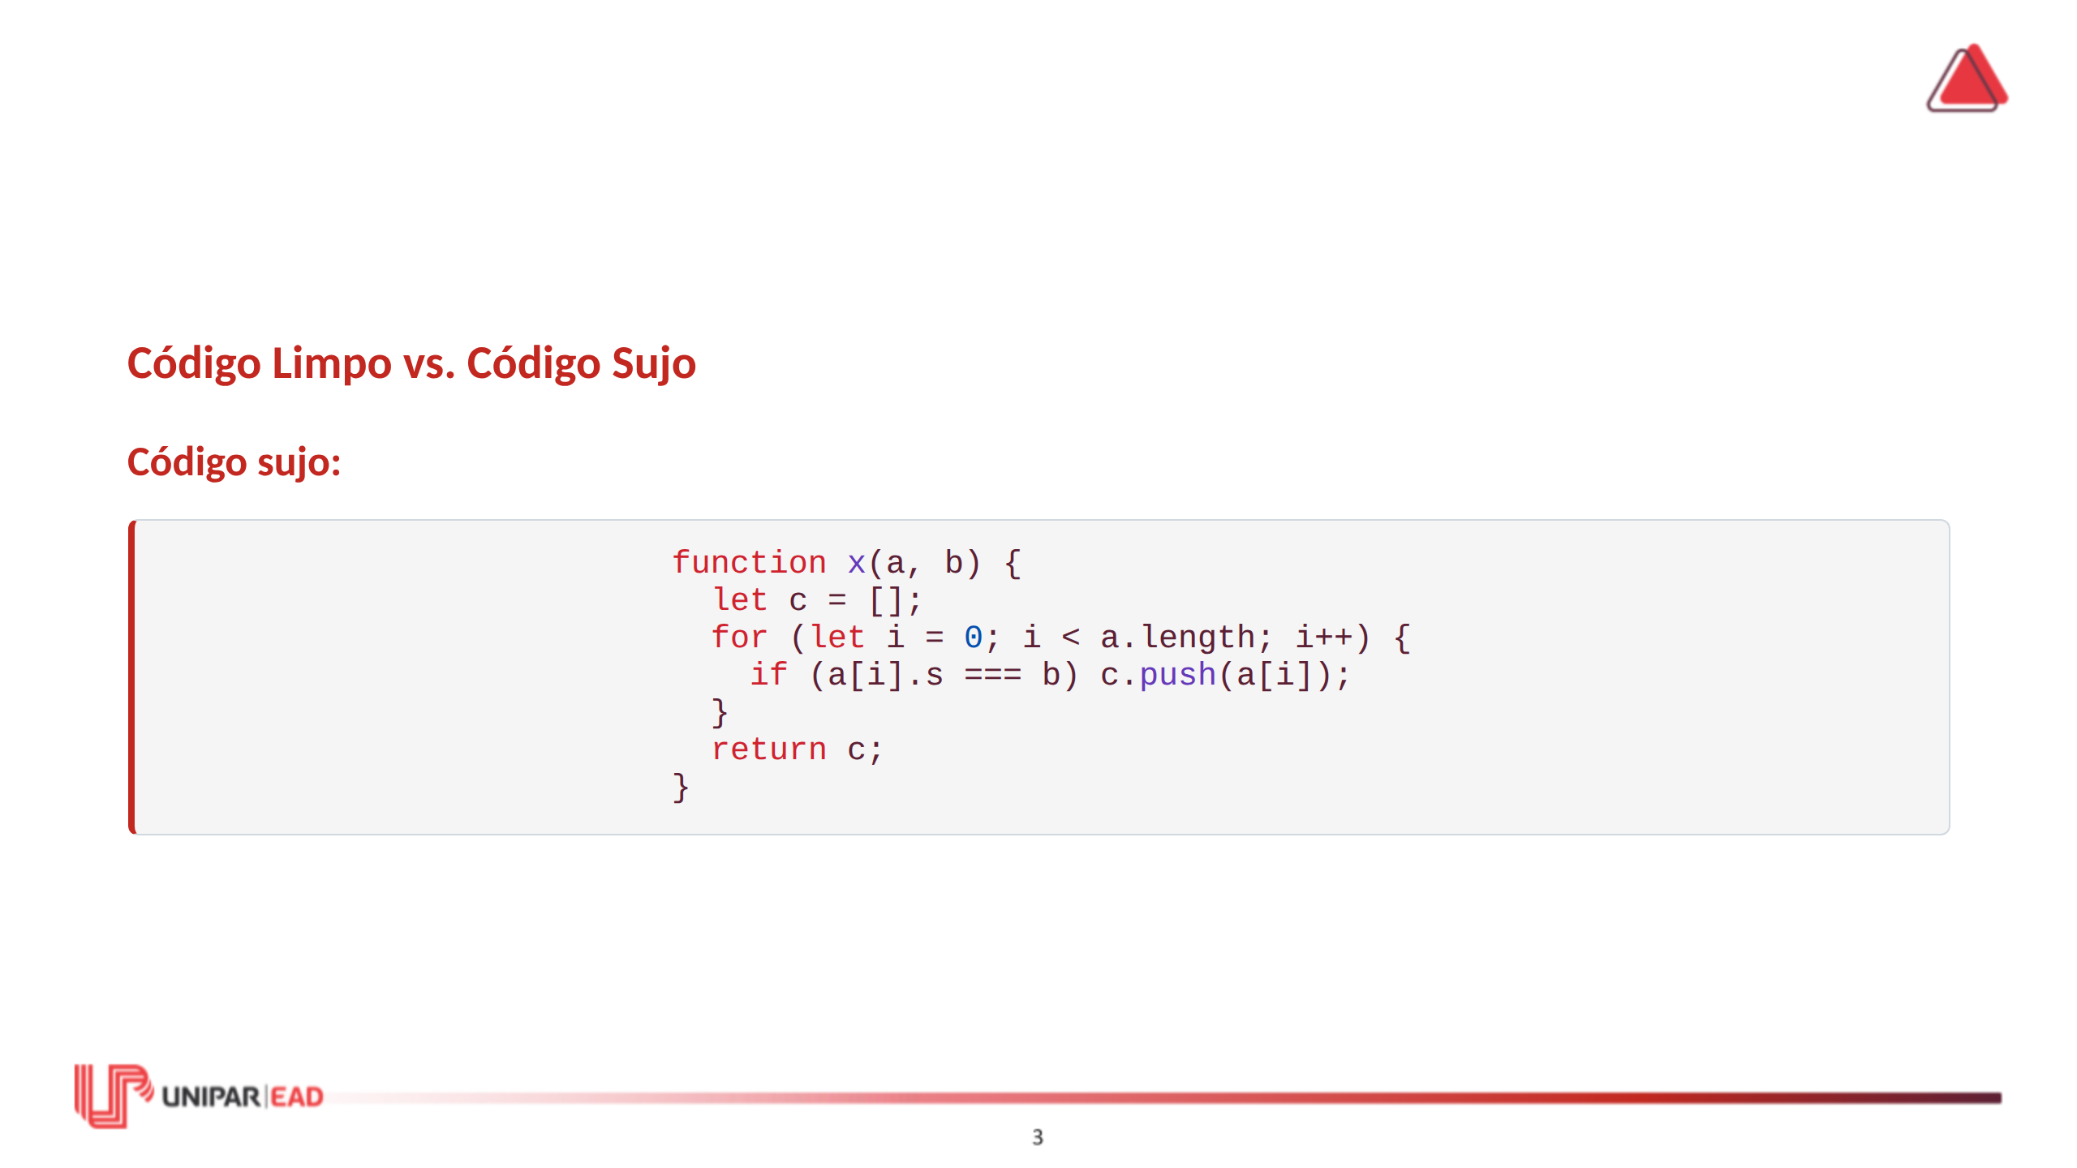

Slide 8
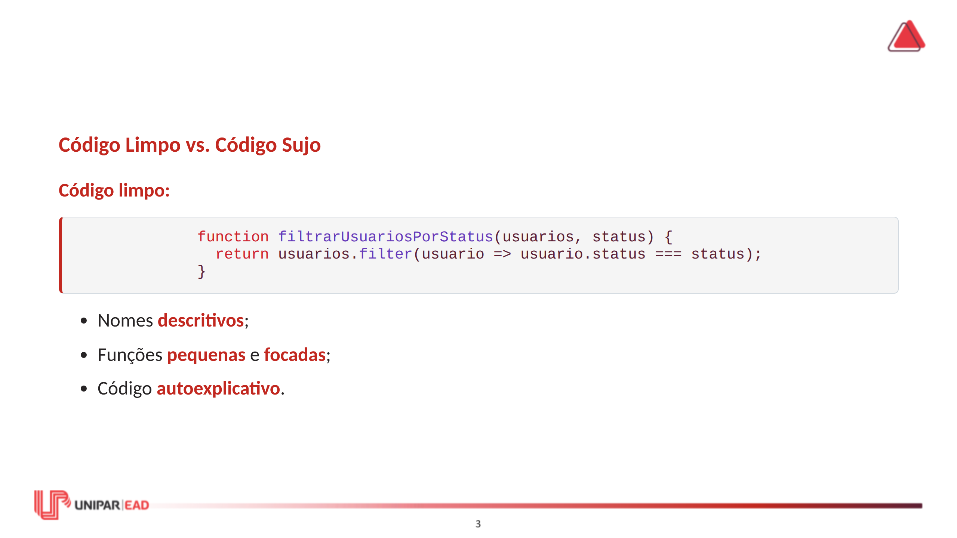
Notes:
FALA DO PROFESSOR: Vamos comparar dois trechos de código que fazem exatamente a mesma coisa. O primeiro código é "sujo". A função se chama "x", os parâmetros são "a" e "b", a variável é "c". Sem olhar o corpo da função, é impossível saber o que ela faz. O loop é manual, usando índice, quando poderia usar métodos de array mais expressivos. O segundo código é "limpo". A função se chama "filtrarUsuariosPorStatus". Os parâmetros são "usuarios" e "status". O corpo usa o método filter, que é autoexplicativo: filtra os usuários cujo status corresponde ao parâmetro. Ambos produzem o resultado. Mas o segundo é infinitamente mais legível. Quando você ou um colega abrir esse arquivo daqui a seis meses, o segundo código será compreensível em segundos. O primeiro exigirá análise cuidadosa. Princípios de código limpo: - Nomes descritivos para funções, variáveis e parâmetros; - Funções pequenas — idealmente, cada função faz uma coisa; - Evitar comentários desnecessários — o código deve ser autoexplicativo; - Evitar repetição — se você copiou e colou código, refatore; - Consistência — use o mesmo padrão em todo o projeto.

Slide 9
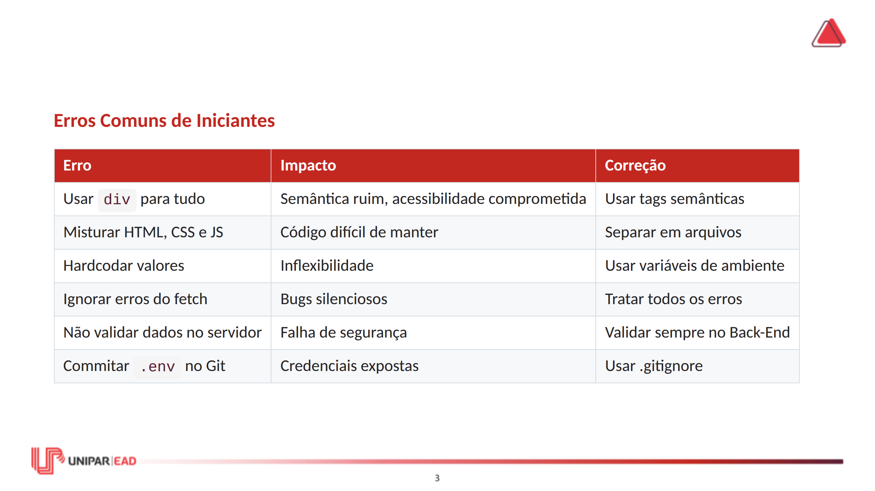
Notes:
FALA DO PROFESSOR: Vamos revisar os erros mais comuns que desenvolvedores iniciantes cometem. Se você comete algum deles, não se preocupe — o importante é reconhecer e corrigir. O primeiro erro é usar div para tudo. Isso compromete a semântica e a acessibilidade. Use header, nav, main, section, article, footer. O segundo erro é misturar HTML, CSS e JavaScript no mesmo arquivo. Isso torna o código difícil de manter. Separe em arquivos distintos. O terceiro erro é hardcodar valores — como URLs de banco de dados, chaves de API ou senhas diretamente no código. Use variáveis de ambiente. O quarto erro é ignorar erros do fetch. Se o servidor retornar um erro 500 e você não tratar, a aplicação vai "quebrar" silenciosamente. O quinto erro é não validar dados no servidor. O Front-End pode ser contornado. O Back-End deve ser o último bastião de validação. O sexto erro é commitar o arquivo .env no Git. Se você fizer isso, suas credenciais ficarão expostas no histórico do repositório. Sempre adicione .env ao .gitignore.

Slide 10
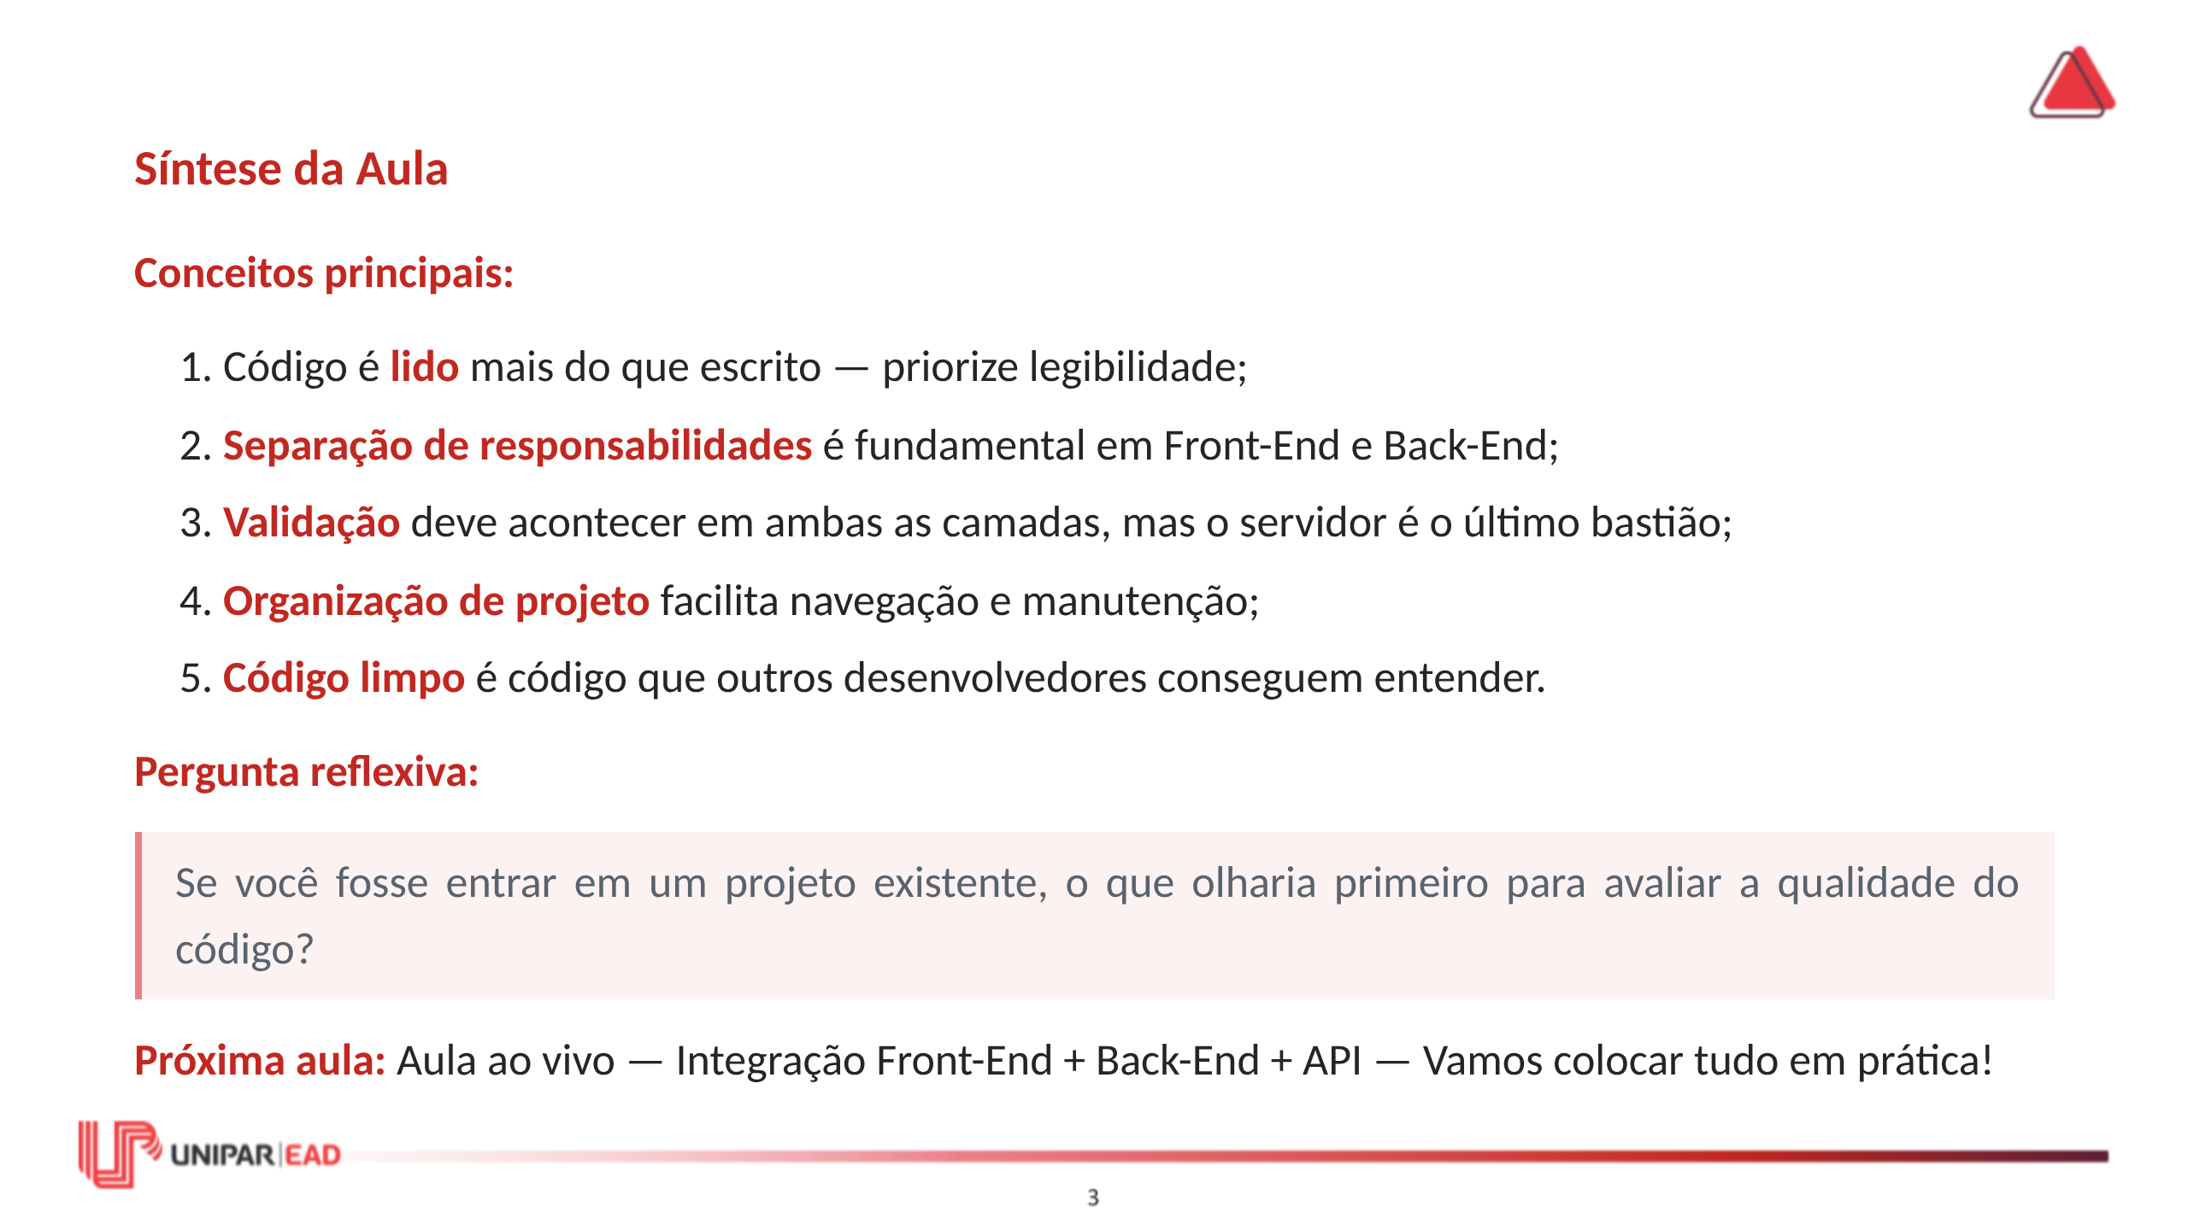
Notes:
FALA DO PROFESSOR: Encerramos a última aula gravada da Unidade 1. Revise os cinco conceitos principais e reflita sobre a pergunta: o que você olharia primeiro para avaliar a qualidade de um projeto? Respostas possíveis: a organização de pastas, a qualidade dos nomes, a presença de tratamento de erros, a existência de README, a ausência de credenciais no código. Tudo isso são indicadores de qualidade. Na próxima aula — a aula ao vivo — vamos integrar tudo o que estudamos. Vamos construir uma aplicação completa, do zero, com Front-End e Back-End comunicando-se via API. Prepare o ambiente e participe!

Slide 11


